Slide 1
Vaje V12 – Filmi
Jure Ivšek, Programiranje 3

Slide 2
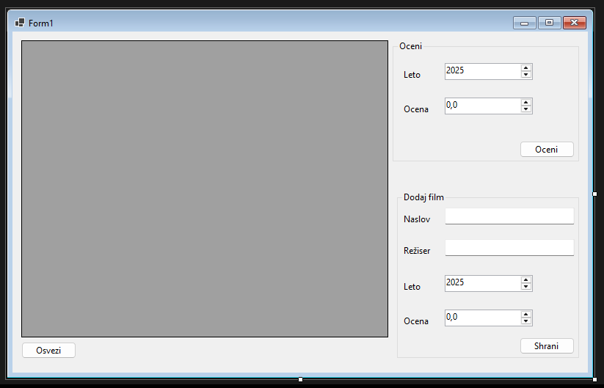
Uporabniški vmesnik
DataGridView za prikaz podatkov.
2x GroupBox za spreminjanje ocene in dodajanje filmov
Gumbi za interakcijo z bazo.

Slide 3
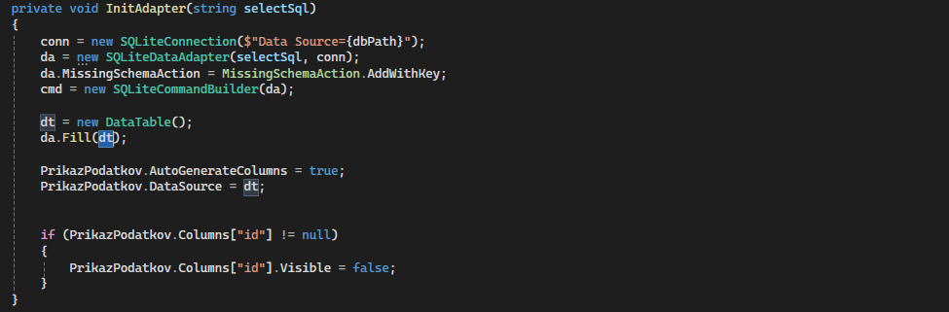
Polnjenje DataTable in vezava na DataGridView
Ustvarimo povezavo do naše baze.
Ustvarimo SQLiteDataAdapter, ki služi kot most do baze. Podamo mu SELECT stavek in prej ustvarjeno povezavo do baze. To povezavo odpira le po potrebi.
SQLiteCommandBuilder se priklopi na prej ustvarjeni adapter. S pomočjo njega bomo lahko kasneje klicali Fill(), Update(), Select(),... metode.
Ustvarimo DataTable dt in jo napolnimo z uporabo našega adapterja(da) z da.Fill(dt)

Slide 4
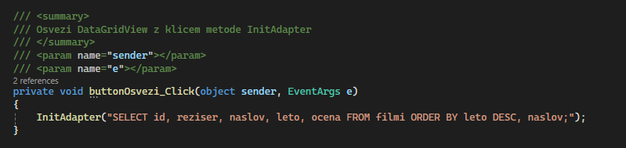
Osvežitev pogleda
Ponovno kliče InitAdapter.

Slide 5
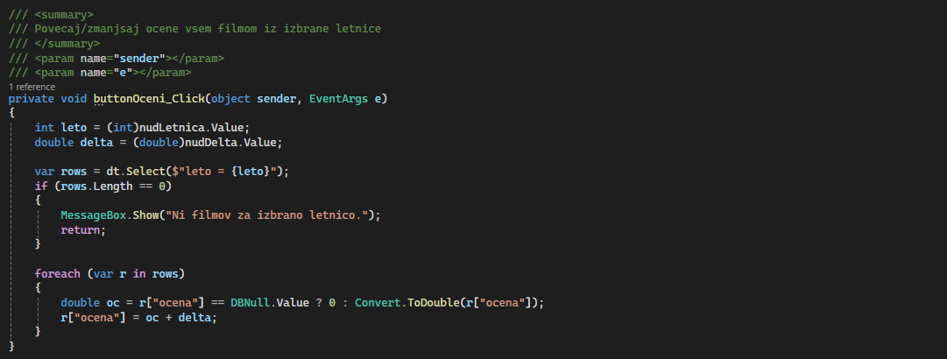
Povišanje/znižanje ocen po letnici
Iz NumericUpDown za leto in oceno (delta ocene) prebere vrednosti.
Z uporabo SQLiteDataAdapter.Select(<where pogoj>) lahko filtriramo po letnici filma.
Trenutnim ocenam prištejemo delto, razbrano iz NumericUpDown (če je vrednost v stolpcu “ocena” prazna jo nastavimo na 0).

Slide 6
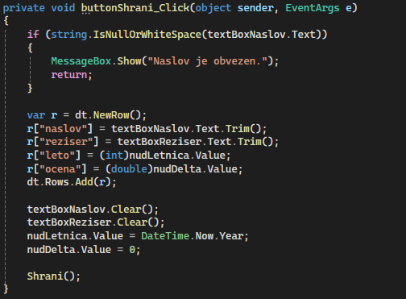
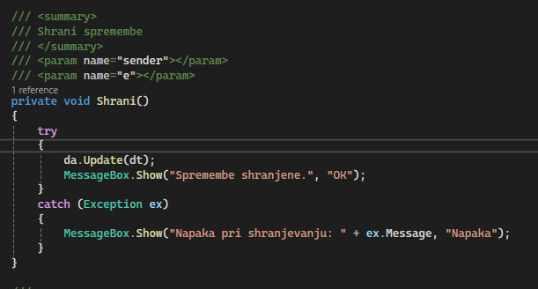
Vnos novega filma
Validira naslov iz textbox polja.
Ustvari DataTable.NewRow(); na prej ustvarjeno tabelo (dt) in ji dodeli ustrezne vrednosti.
Pobriše vsa textbox in ostala polja in kliče metodo Shrani().
Metoda Shrani() kliče SQLiteDataAdapter.Update(dt). Ta pregleda stanje vrstic v DataTable dt in izvede ustrezne SQL ukase (v tem primeru INSERT). Za gradnjo teh stavkov poskrbi prej ustvarjeni SQLiteCommandBuilder.

